Slide 1
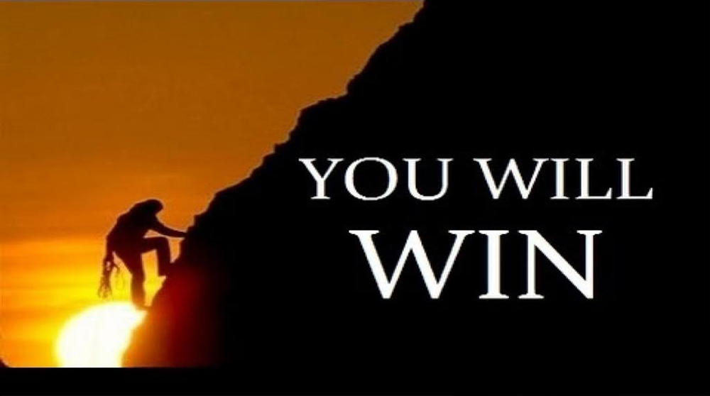
كن
متشجعاً
زكريا
د. ريك جريفيث, مؤسسة الدراسات اللاهوتية الأردنية
BibleStudyDownloads.org

Slide 2
الإحباط

Slide 3

كلنا نحتاج التشجيع
أنا
أهتم
بك
أنا
أصلي
لأجلك
أنا
معك
أنا
أستمع
لك

Slide 4
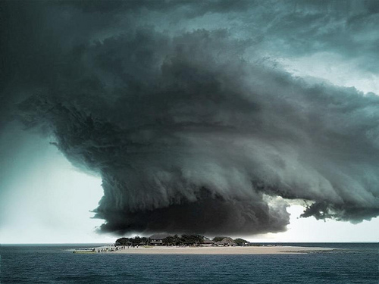
الإحباط

Slide 5
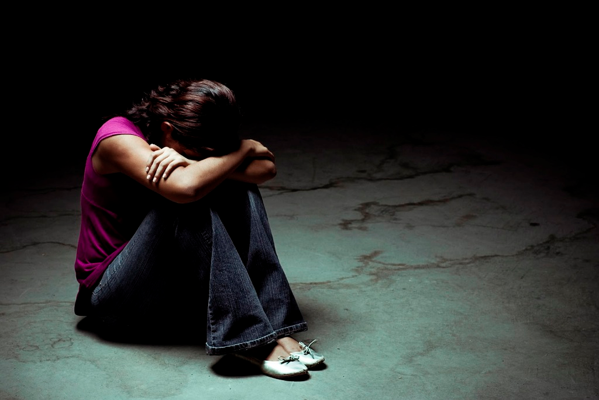
الإحباط

Slide 6
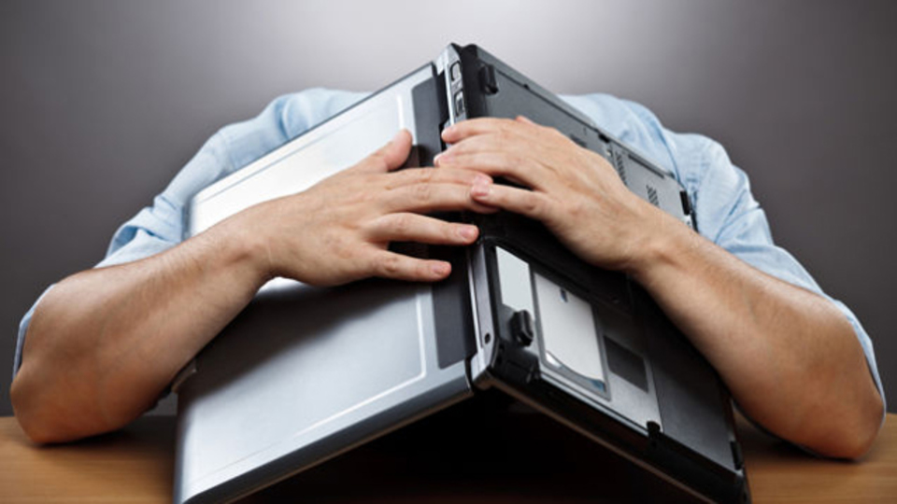
يحدث الإحباط في العمل
بشكل خاص

Slide 7

الإحباط خلال
خدمة يسوع حقيقة
زكريا
الصراع أمر حقيقي
الإحباط

Slide 8
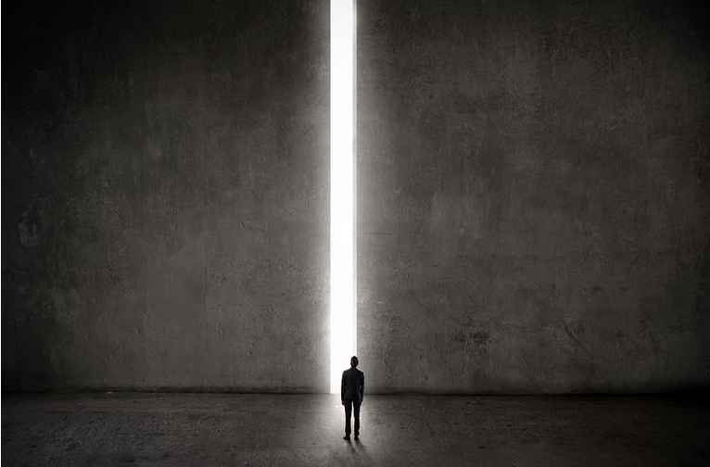
http://www.lawrencewilson.com/stop-saying-1700-pastors-leave-the-ministry-every-month/
توقف عن الكلام
1700 راعي يتركون الخدمة شهرياً
حقاً ؟

Slide 9
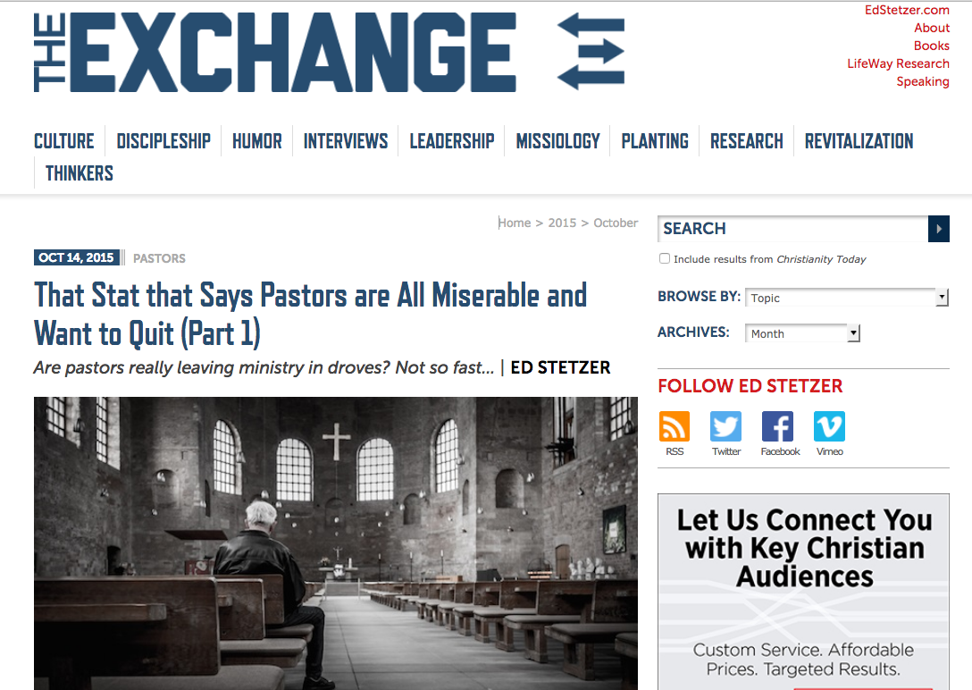
http://www.christianitytoday.com/edstetzer/2015/october/that-stat-that-says-pastors-are-all-miserable-and-want-to-q.html
هل كل الرعاة تعساء و يريدون ترك الخدمة ؟
العبارة التي تقول أن جميع الرعاة في حالة مزرية و يريدون الإنسحاب ( الجزء ١ )
Are pastors really leaving ministry in droves? Not so fast…
Notes:
Another writer—Ed Stetzer—chimes in on this as well in his article, “That Stat that Says Pastors are All Miserable and Want to Quit.”

Slide 10
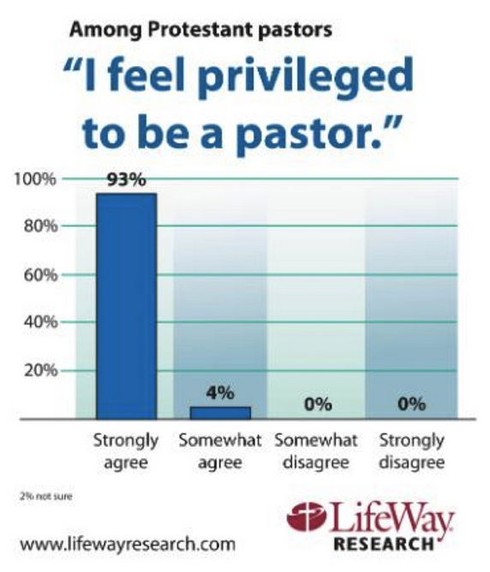
http://lifewayresearch.com/2015/09/01/despite-stresses-few-pastors-give-up-on-ministry/
Are All Pastors Miserable and Want to Quit?
ضمن الرعاة البروتستانت
أشعر بالإمتياز
كوني راعياً
Strongly
agree
Somewhat
agree
Somewhat
disagree
Strongly
disagree

Slide 11
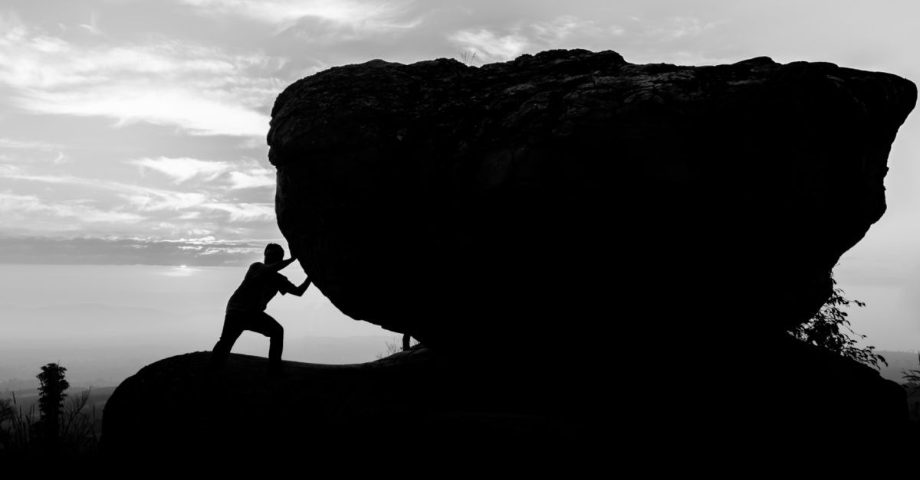
كيف يمكنك أن تكون
متشجعاً
في خدمتك للمسيح ؟

Slide 12
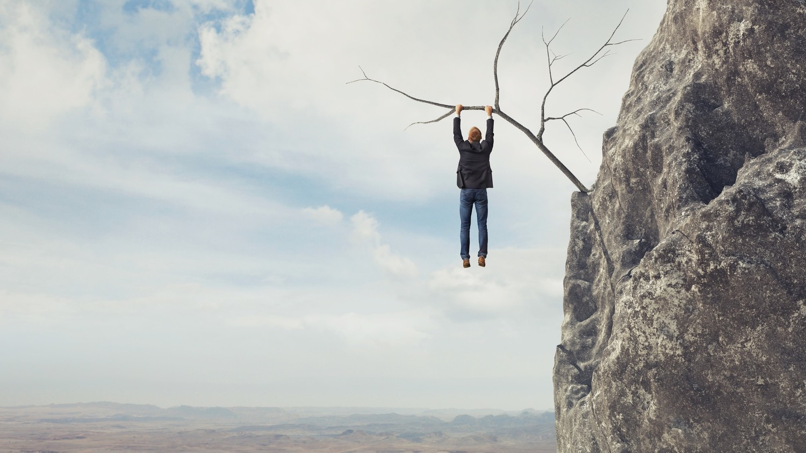
الخلفية
يهوذا معلق بغصن

Slide 13

كن متشجعاً

Slide 14
The Postexilic Era
560
فترة ما بعد السبي
الأنبياء
حجي
زكريا
ملاخي
605
586
539
536
520
516
483-473
444-425
آخرون
زربابل
أستير
عزرا
نحميا
أعمال الهيكل

Slide 15
التواريخ في زكريا
بداية الخدمة
رؤى الليل تتويج يهوشع
تش 1/تش 2
1: 1-6
15 / 2
1: 7-6: 15
النبوة 1
استكمال أعمال إعادة البناء
النبوة 2
النبوة 3 و 4
التواريخ في حجي
29 / 8
1: 1
21 / 9
1: 15
17 / 10
2: 1
18 / 12
2: 10، 18، 20
آب
أيلول
تش 1
تش 2
كا 1
520 ق.م
519 ق.م

Slide 16
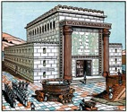
Book Chart
إعادة بناء الهيكل للمسيا
أمانة عهد الله |  |  | الحكم المسياني المستقبلي
الإصحاحات 1-6 |  |  | الإصحاحات 7-14
كانت كلمة الرب إلى زكريا (1: 1) |  |  | كلام الرب صار إلى زكريا (7: 1)
رؤى العهد |  |  | رؤى المسيا
 |  |  |  | عبئين
أمر بالتوبة 1: 1-6 | ثماني رؤى عهدية 1: 7-6: 8 | تتويج يهوشع الرمزي 6: 9-15 | أربع رسائل استرداد 7-8 | مرفوض في مجيئه الأول 9-11 | مقبول في مجيئه الثاني 12-14
كانت كلمة الرب إلى زكريا | ثم نظرت إلى أعلى و كان هناك أمامي | كانت إلي كلمة الرب | كانت كلمة الرب لي | عبء كلمة الرب | عبء كلمة الرب
صور |  |  | مشاكل | توقعات
نصيب إسرائيل |  |  | صوم إسرائيل | مستقبل إسرائيل
خلال بناء الهيكل 520-518 ق.م (1: 1، 7: 1) |  |  |  | بعد بناء الهيكل 480-470 ق.م (9: 13؟)
أورشليم
649
إعادة بناء الهيكل للمسيا

Slide 17
زكريا 1

Slide 18
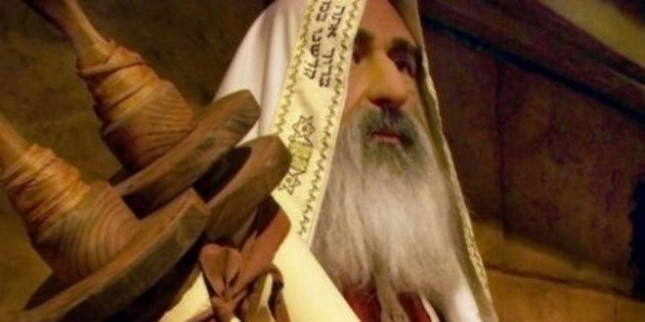
في الشهر الثامن في السنة الثانية لداريوس كانت كلمة الرب إلى زكريا بن برخيا بن عدو النبي قائلاً
(زك 1: 1)

Slide 19
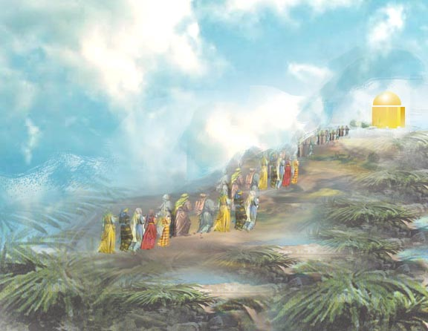

المعنى
650
"الرب قد ذكر" (عبري)
hy"r>k;z>

Slide 20
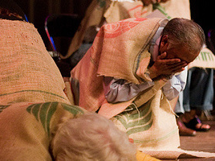
2 قد غضب الرب غضباً على آبائكم 3 فقل لهم هكذا قال رب الجنود ارجعوا إلي يقول رب الجنود
فأرجع إليكم يقول رب الجنود
(زك 1: 2-3)

Slide 21
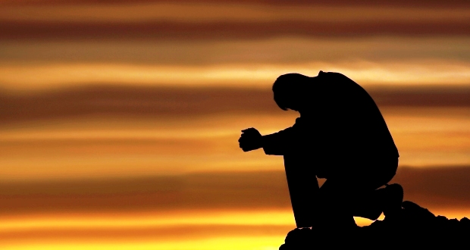
لا تكونوا كآبائكم الذين ناداهم الأنبياء الأولون قائلين هكذا قال رب الجنود ارجعوا عن طرقكم الشريرة و عن أعمالكم الشريرة فلم يسمعوا و لم يصغوا إلي يقول رب الجنود
(زك 1: 4)

Slide 22
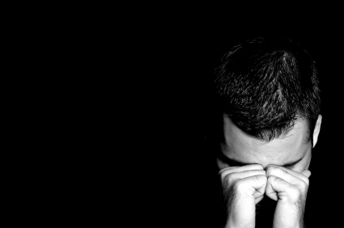
5 آباؤكم أين هم و الأنبياء هل أبداً يحيون 6 و لكن كلامي و فرائضي التي أوصيت بها عبيدي الأنبياء أفلم تدرك أباؤكم
(زك 1: 5-6أ)

Slide 23
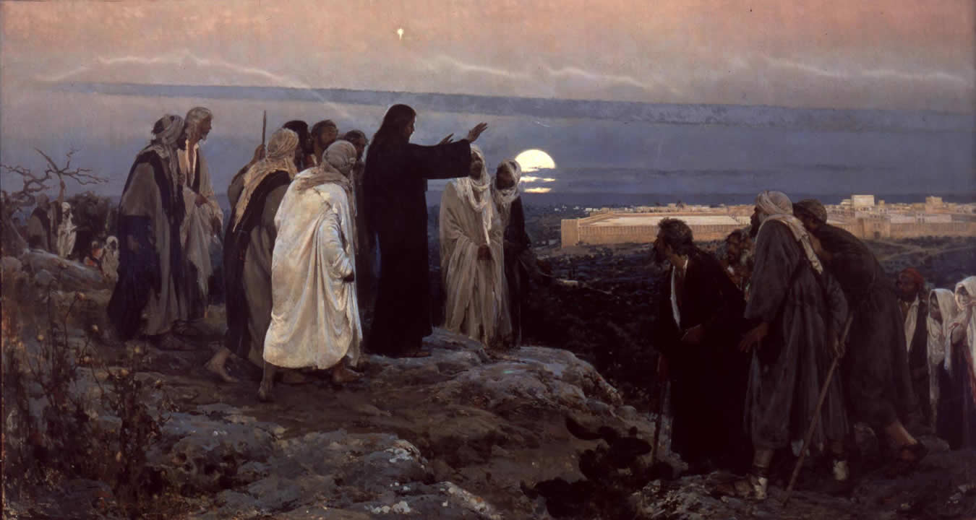
فرجعوا و قالوا كما قصد رب الجنود أن يصنع بنا كطرقنا و كأعمالنا كذلك فعل بنا
(زك 1: 6ب)

Slide 24
كيف يمكنك أن تكون
متشجعاً
في خدمتك للمسيح ؟
طريقتين

Slide 25
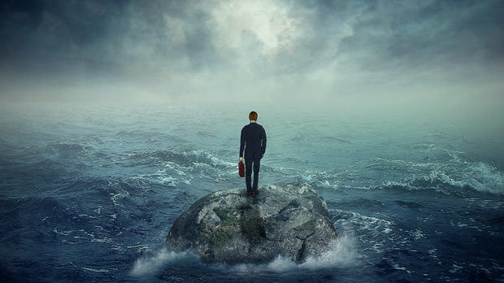
1. أنظر إلى مكانتك المتميزة
(زك 1-6)

Slide 26
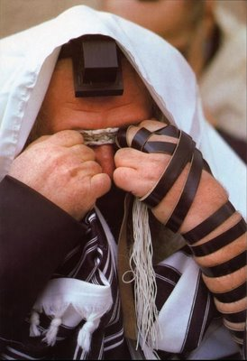
يستمر اليهود بالصلاة كل يوم من أجل إعادة بناء الهيكل
مكانة اليهود المتميزة يجب أن تنتج
إعادة بناء الهيكل (الإصحاح 1-6)

Slide 27
Book Chart
إعادة بناء الهيكل للمسيا
أمانة عهد الله |  |  | الحكم المسياني المستقبلي
الإصحاحات 1-6 |  |  | الإصحاحات 7-14
كانت كلمة الرب إلى زكريا (1: 1) |  |  | كلام الرب صار إلى زكريا (7: 1)
رؤى العهد |  |  | رؤى المسيا
 |  |  |  | عبئين
أمر بالتوبة 1: 1-6 | ثماني رؤى عهدية 1: 7-6: 8 | تتويج يهوشع الرمزي 6: 9-15 | أربع رسائل استرداد 7-8 | مرفوض في مجيئه الأول 9-11 | مقبول في مجيئه الثاني 12-14
كانت كلمة الرب إلى زكريا | ثم نظرت إلى أعلى و كان هناك أمامي | كانت إلي كلمة الرب | كانت كلمة الرب لي | عبء كلمة الرب | عبء كلمة الرب
صور |  |  | مشاكل | توقعات
نصيب إسرائيل |  |  | صوم إسرائيل | مستقبل إسرائيل
خلال بناء الهيكل 520-518 ق.م (1: 1، 7: 1) |  |  |  | بعد بناء الهيكل 480-470 ق.م (9: 13؟)
أورشليم
649
إعادة بناء الهيكل للمسيا

Slide 28
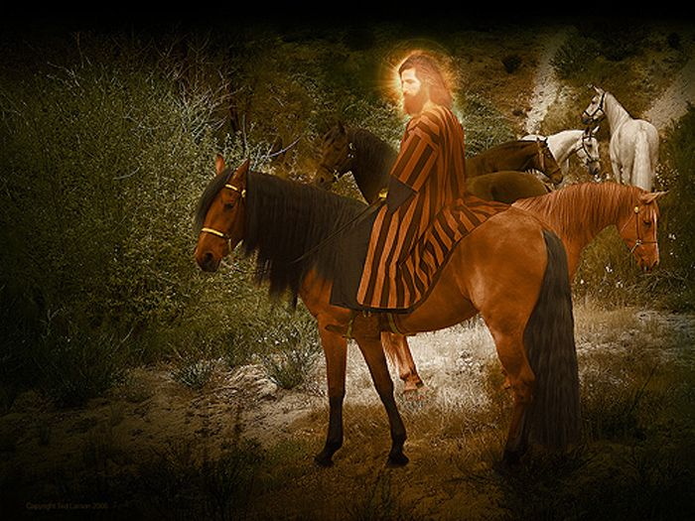
الرؤية الأولى : راكب الفرس الأحمر بين الآس (زك 1: 7-17)
في اليوم الرابع و العشرين من الشهر الحادي عشر هو شهر شباط في السنة الثانية لداريوس كانت كلمة الرب إلى زكريا بن برخيا بن عدو النبي قائلاً رأيت في الليل و إذا برجل راكب على فرس أحمر و هو واقف بين الآس الذي في الظل و خلفه خيل حمر و شقر و شهب فقلت يا سيدي ما هؤلاء فقال لي الملاك الذي كلمني أنا أريك ما هؤلاء
(1: 7-9)

Slide 29
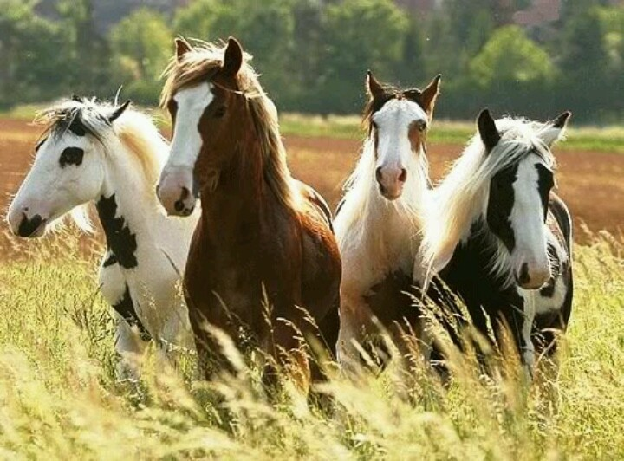
فأجاب الرجل الواقف بين الآس و قال هؤلاء هم الذين أرسلهم الرب للجولان في الأرض
(1: 10)

Slide 30
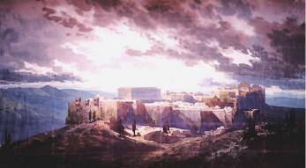
فقال لي الملاك الذي كلمني ناد قائلاً هكذا قال رب الجنود غرت على أورشليم و على صهيون غيرة عظيمة و أنا مغضب بغضب عظيم على الأمم المطمئنين لأني غضبت قليلاً و هم أعانوا الشر
(1: 14-15)

Slide 31
الرؤية الأولى : راكب الفرس الأحمر بين الآس (زك 1: 7-17)
غضب الله ضد الأمم
و بركته على إسرائيل المستردة
التفسير المعرفي للكتاب المقدس ، 1: 1549

Slide 32
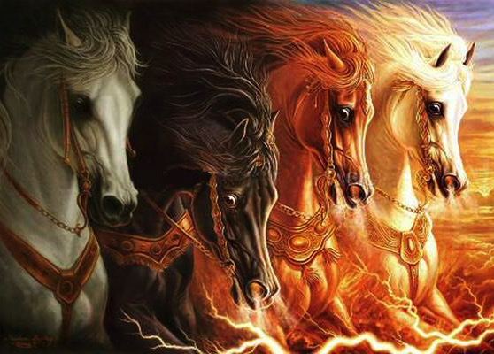
زكريا 1: 8 تتوسع في رؤيا 6: 1-4

Slide 33
1: 16 هيكلي سوف يبنى
650

Slide 34
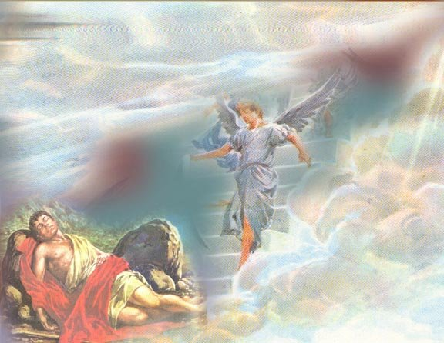
ثماني رؤى عهدية
653
الرؤيا | النص | المعنى
راكب الفرس الأحمر بين أشجار الآس | 1: 7-17 | غضب الله ضد الأمم و بركته لإسرائيل المستردة
أربعة قرون و أربعة صناع | 1: 18-21 | دينونة الله على الأمم التي كانت ضد إسرائيل
رجل بيده حبل قياس | زك 2 | بركة الله المستقبلية على إسرائيل المستردة
تطهير و تتويج يهوشع رئيس الكهنة | زك 3 | تطهير إسرائيل المستقبلي من الخطية و إعادتها كأمة كهنوتية
منارة الذهب و شجرتا الزيتون | زك 4 | إسرائيل كنور للأمم تحت حكم المسيا الملك الكاهن
الدرج الطائر | 5: 1-4 | شدة و شمولية الدينونة الإلهية على الأفراد الإسرائيليين
المرأة التي في المكيال | 5: 5-11 | إزالة خطية أمة إسرائيل في التمرد ضد الله
المركبات الأربع | 6: 1-8 | الدينونة الإلهية على الأمم الوثنية
التفسير المعرفي للكتاب المقدس ، 1: 1549

Slide 35
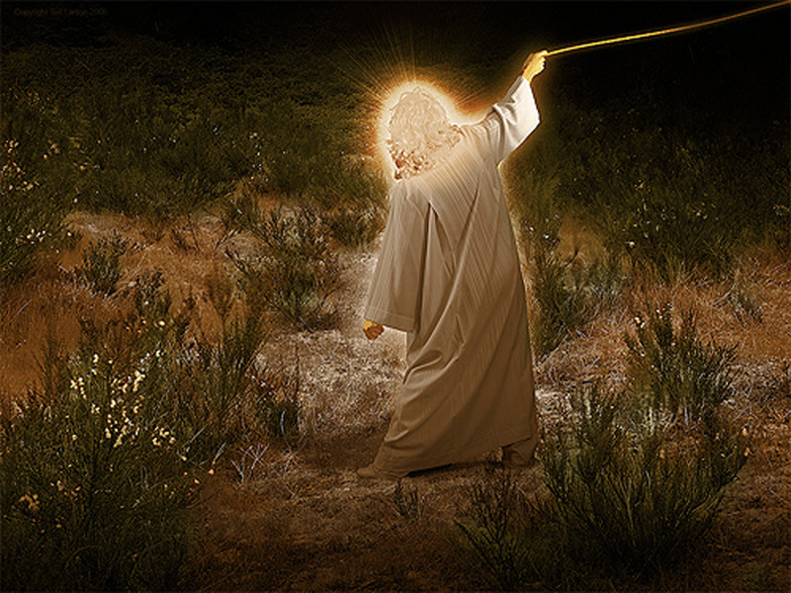
الرؤية الثانية : أربعة قرون و أربعة صناع
(زك 1: 18-21)
دينونة الله على الأمم التي كانت ضد إسرائيل
التفسير المعرفي للكتاب المقدس ، 1: 1549

Slide 36
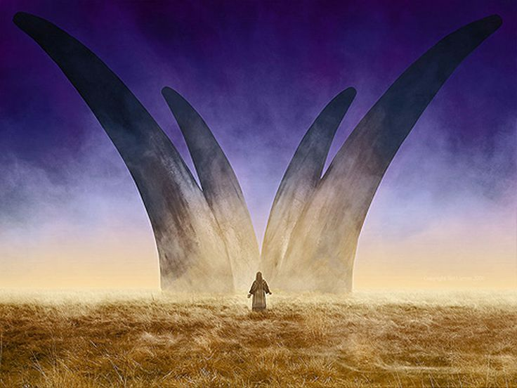
رؤيا زكريا الثانية :
القرون و الصناع في زكريا 1: 18-21
فرفعت عيني و نظرت و إذا بأربعة قرون
فقلت للملاك الذي كلمني ما هذه
فقال لي هذه هي القرون التي بددت
يهوذا و إسرائيل و أورشليم
(زك 1: 18-19)

Slide 37
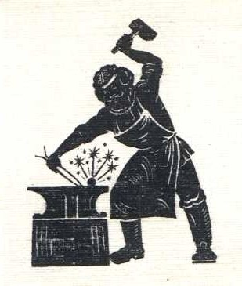
فأراني الرب أربعة صناع فقلت جاء هؤلاء ماذا يفعلون فتكلم قائلاً هذه هي القرون التي بددت يهوذا حتى لم يرفع إنسان رأسه و قد جاء هؤلاء ليرعبوهم و ليطردوا قرون الأمم الرافعين قرناً على أرض يهوذا لتبديدها
(زك 1: 20-21)

Slide 38
زكريا 2

Slide 39
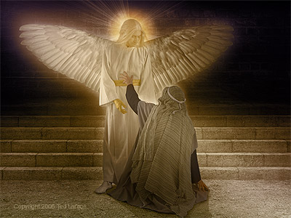
الرؤية الثالثة :
رجل معه
حبل قياس
(زك 2)
بركة الله المستقبلية على إسرائيل المستردة
التفسير المعرفي للكتاب المقدس ، 1: 1549

Slide 40
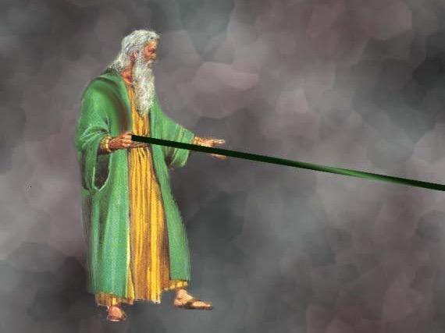
عصا قياس
لأورشليم
(زك 2: 1-2)
فرفعت عيني و نظرت و إذا رجل و بيده حبل قياس فقلت إلى أين أنت ذاهب فقال لي لأقيس أورشليم لأرى كم عرضها و كم طولها

Slide 41

عدد سكان أورشليم
(2002
شرقاً = العرب
غرباً = اليهود

Slide 42
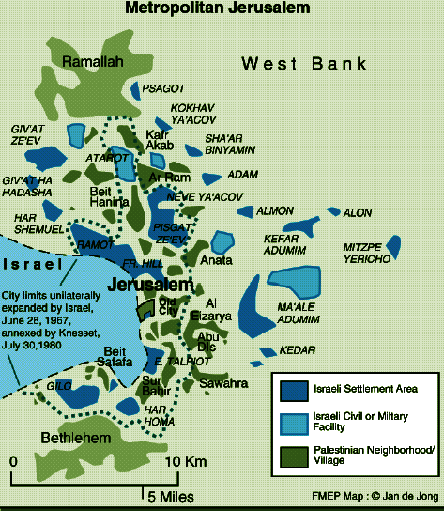
أورشليم
(2002)
أساس معاهدة السلام في الشرق الأوسط
(آذار 2002)

Slide 43
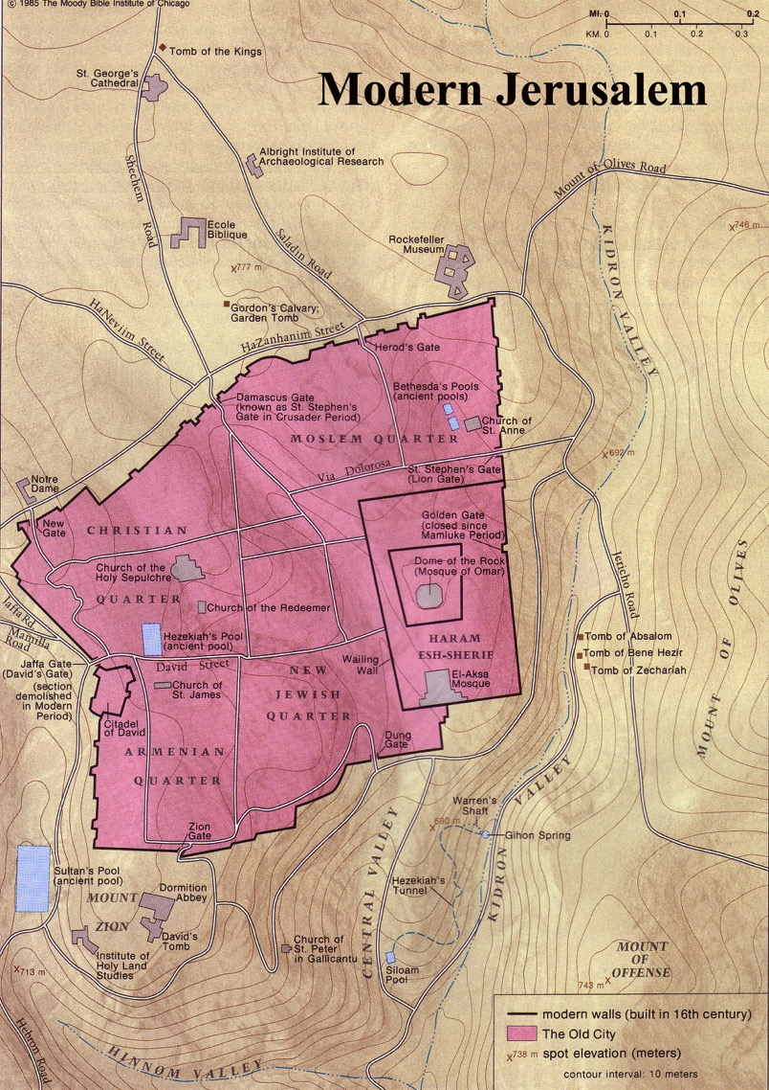
المدينة القديمة اليوم

Slide 44

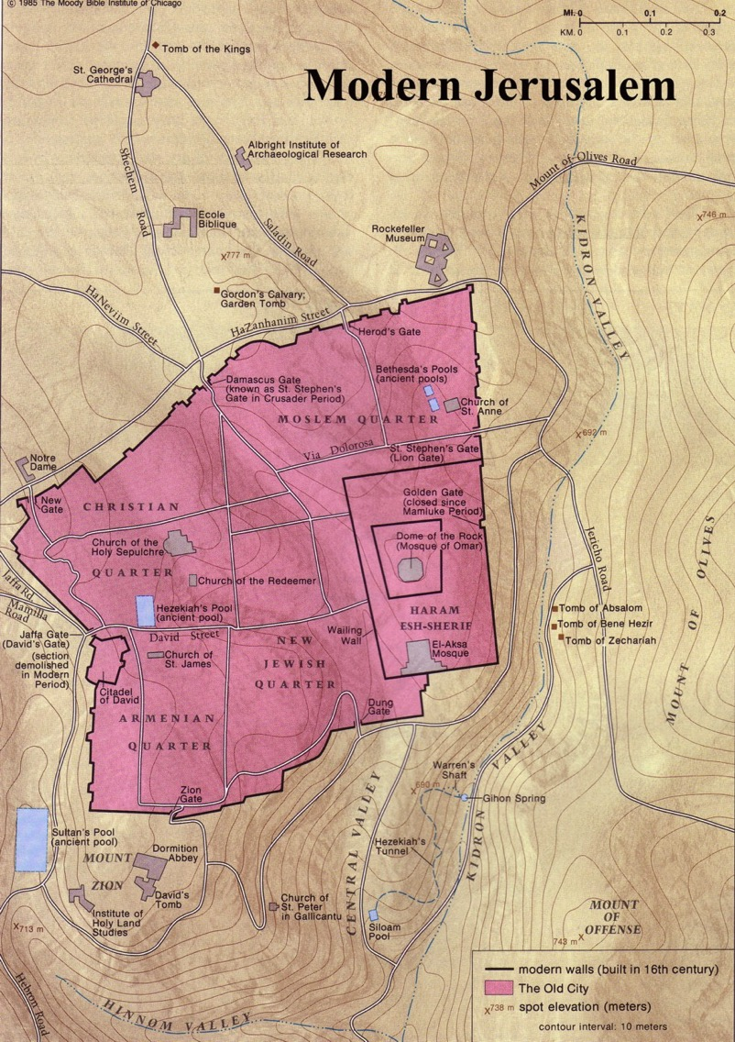

أورشليم الحالية : كثيرون سيعيشون خارج أسوار المدينة (زك 2: 4)

Slide 45
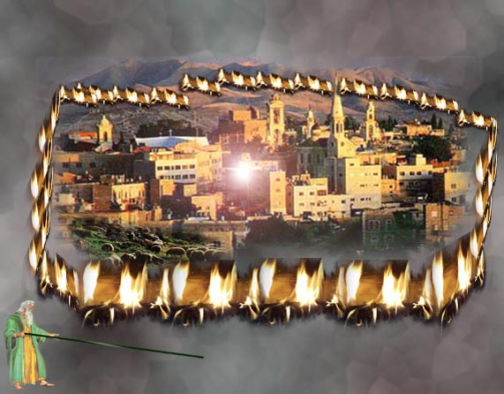
سور النار (زك 2: 4-5)
649
و كلم هذا الغلام قائلاً كالأعراء تسكن أورشليم من كثرة الناس و البهائم فيها و أنا يقول الرب أكون لها سور نار من حولها و أكون مجداً في وسطها

Slide 46
زكريا 3

Slide 47
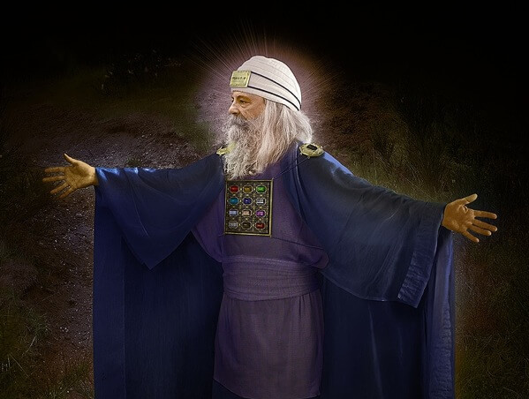
الرؤية الرابعة : تطهير و تتويج يهوشع رئيس الكهنة
(زك 3)
تطهير إسرائيل المستقبلي من الخطية و إعادتها كأمة كهنوتية
التفسير المعرفي للكتاب المقدس ، 1: 1549

Slide 48
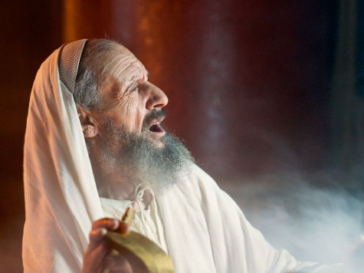
و أراني يهوشع الكاهن العظيم قائماً قدام ملاك الرب و الشيطان قائم عن يمينه ليقاومه فقال الرب للشيطان لينتهرك الرب يا شيطان لينتهرك الرب الذي اختار أورشليم أفليس ها شعلة منتشلة من النار
(زك 3: 1-2)

Slide 49
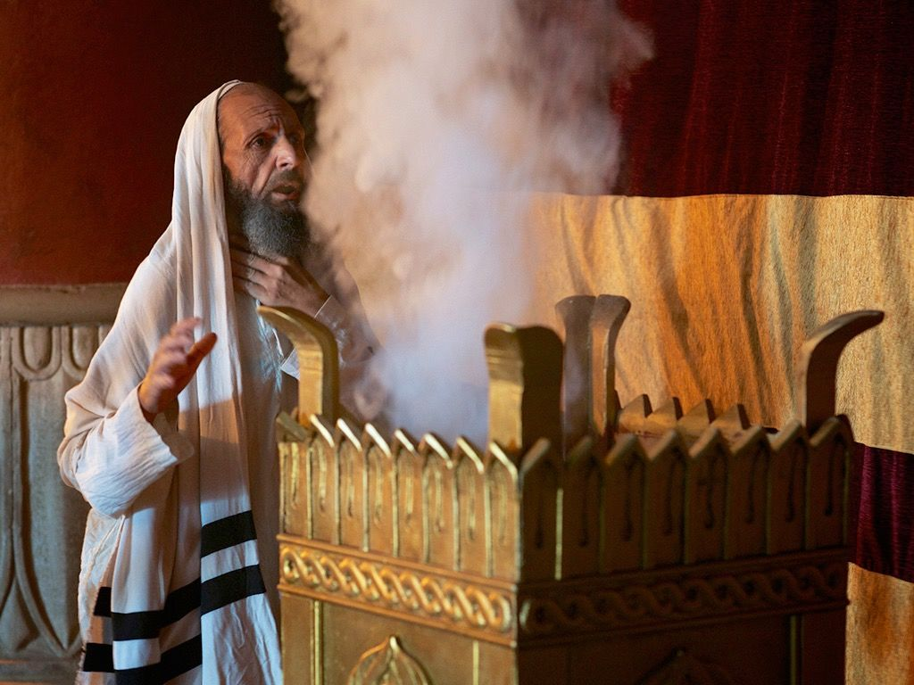
و كان يهوشع لابساً ثياباً قذرة وواقفاً قدام الملاك فأجاب و كلم الواقفين قدامه قائلاً انزعوا عنه الثياب القذرة و قال له أنظر قد أذهبت عنك اثمك و ألبسك ثياباً مزخرفة
(زك 3: 3-4)

Slide 50
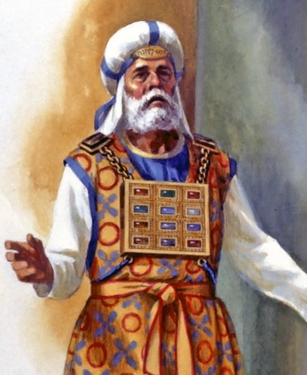
فقلت ليضعوا على رأسه عمامة طاهرة فوضعوا على رأسه العمامة الطاهرة و ألبسوه ثياباً و ملاك الرب واقف
(زك 3: 5)

Slide 51
الرؤية الرابعة : تطهير و تتويج يهوشع رئيس الكهنة
(زك 3)
تطهير إسرائيل المستقبلي من الخطية و إعادتها كأمة كهنوتية
التفسير المعرفي للكتاب المقدس ، 1: 1549

Slide 52
زكريا 4

Slide 53
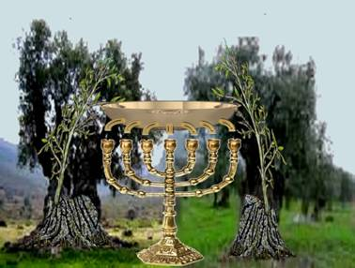
The Lamp & Olive Trees (Zech. 4:1-14)
فرجع الملاك الذي كلمني و أيقظني كرجل أوقظ من نومه
و قال لي ماذا ترى
(زك 4: 1-2أ)

Slide 54
فقلت قد نظرت و إذا بمنارة كلها ذهب و كوزها على رأسها و سبعة سرج عليها و سبع أنابيب للسرج التي على رأسها
(زك 4: 2ب)

Slide 55
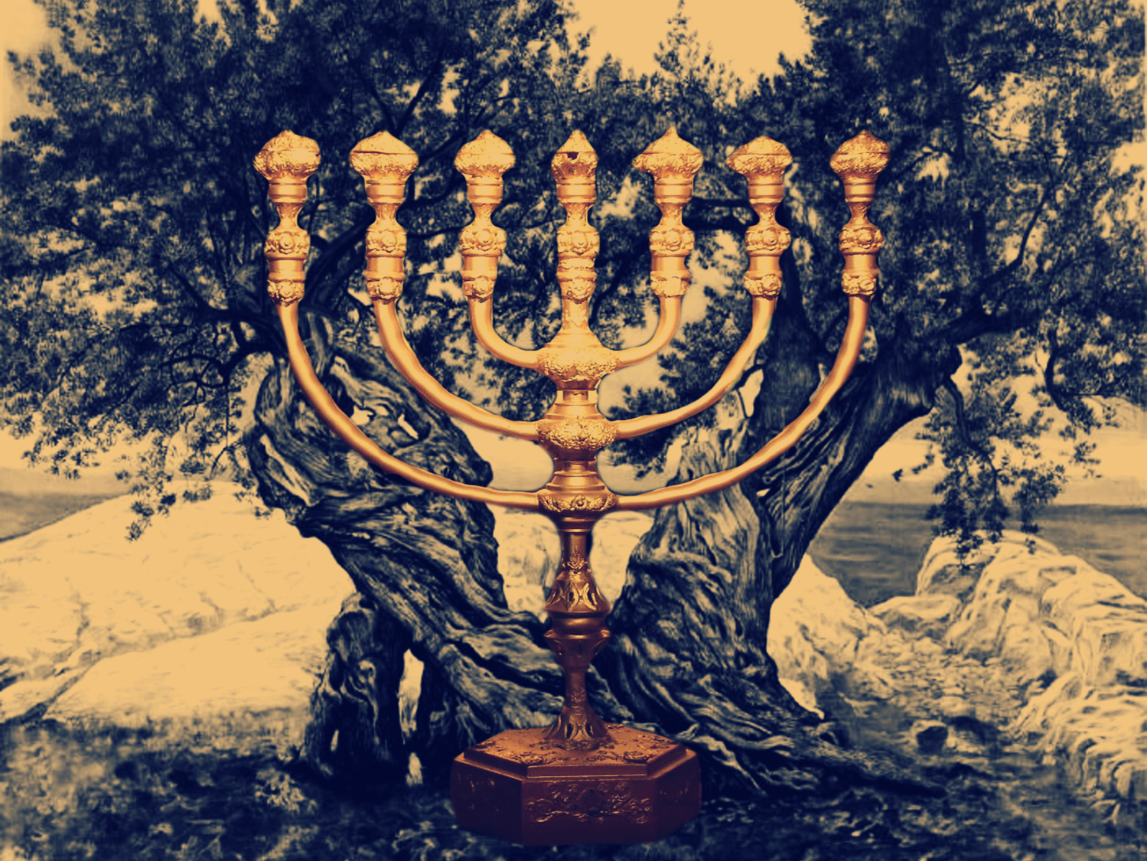
الرؤيا الخامسة : المنارة الذهبية
و شجرتا الزيتون (زك 4)
إسرائيل كنور للأمم تحت حكم المسيا الملك الكاهن
التفسير المعرفي للكتاب المقدس ، 1: 1549

Slide 56
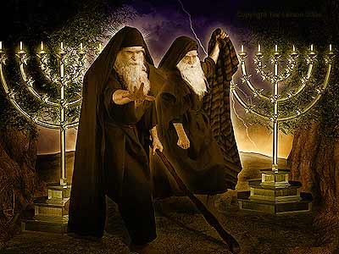
شجرتا الزيتون (رؤ 11: 4)
330

Slide 57
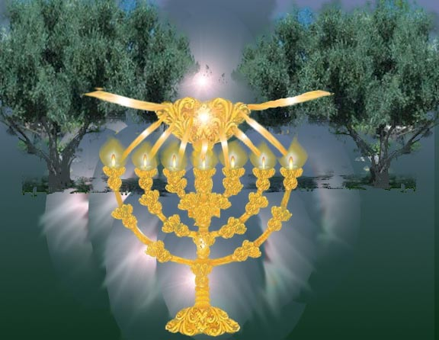
المنارة و شجر الزيتون (زك 4: 1-14)
إن يدي زربابل قد أسستا هذا البيت فيداه تتممانه فتعلم أن رب الجنود أرسلني إليكم لأنه من ازدرى بيوم الأمور الصغيرة فتفرح أولئك السبع و يرون الزيج بيد زربابل إنما هي أعين الرب الجائلة في الأرض كلها
(زك 4: 9-10)

Slide 58
زكريا 5

Slide 59
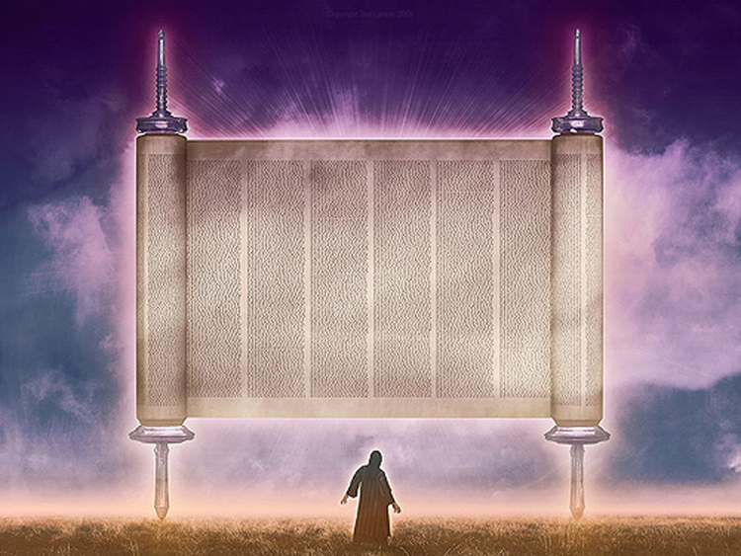
الرؤيا السادسة : الدرج الطائر (زك 5: 1-4)
شدة و شمولية الدينونة الإلهية على الأفراد الإسرائيليين
التفسير المعرفي للكتاب المقدس ، 1: 1549

Slide 60
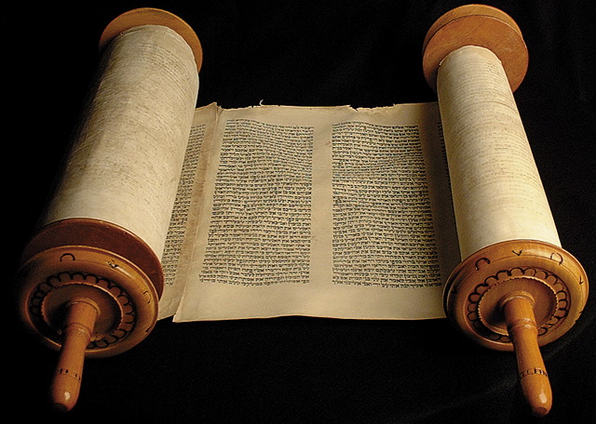
5: 1-4 الدرج الطائر

Slide 61
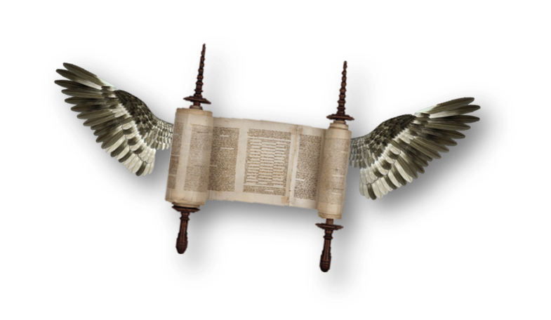
فعدت و رفعت عيني و نظرت و إذا بدرج طائر فقلت إني أرى درجاً طائراً طوله عشرون ذراعاً و عرضه عشر أذرع
(زك 5: 1-2)

Slide 62
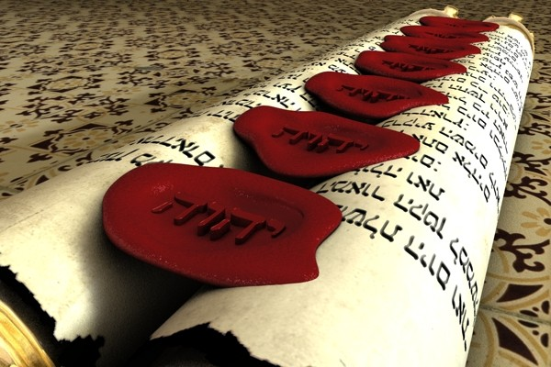
فقال لي هذه هي اللعنة الخارجة على وجه كل الأرض لأن كل سارق يباد من هنا بحسبها و كل حالف يباد من هناك بحسبها
(زك 5: 3)

Slide 63
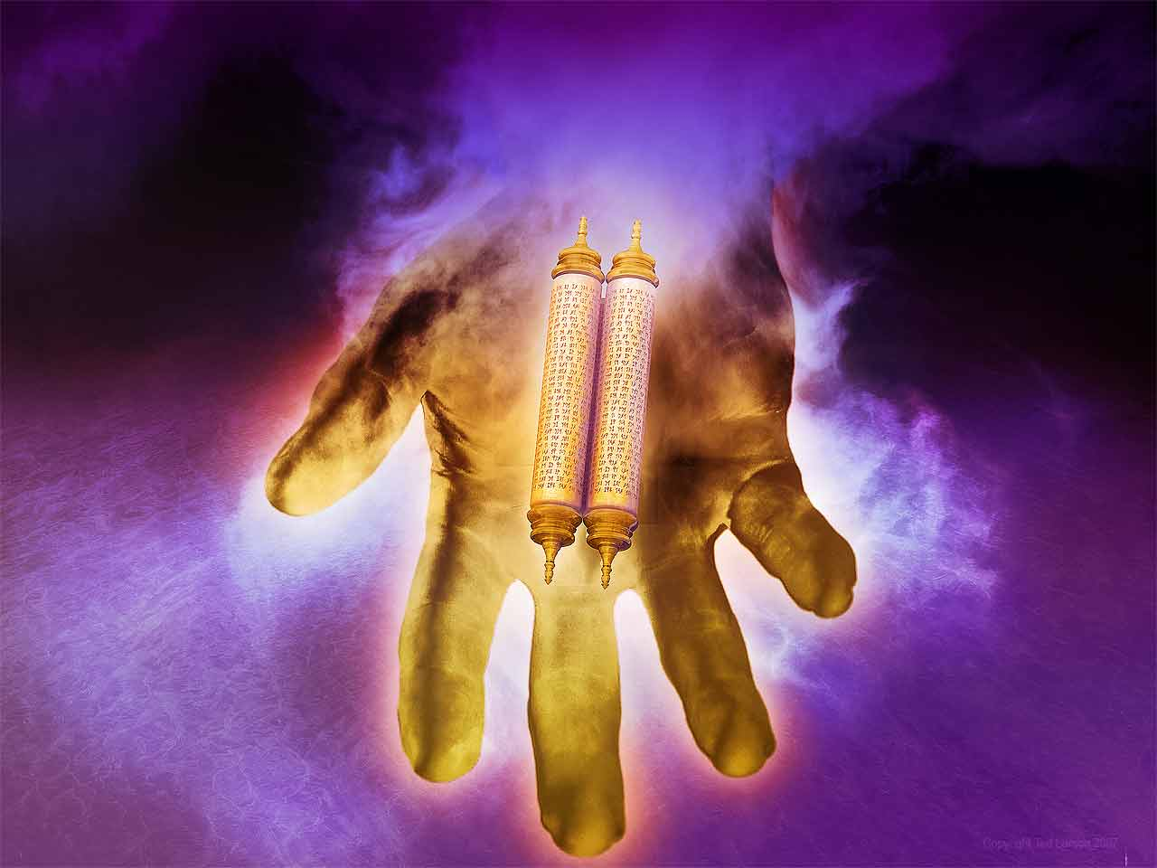
إني أخرجها يقول رب الجنود فتدخل بيت السارق و بيت الحالف باسمي زوراً و تبيت في وسط بيته و تفنيه مع خشبه و حجارته
(زك 5: 4)

Slide 64
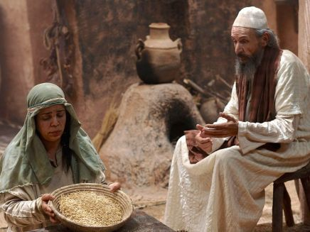
السلال كانت مألوفة جداً بالنسبة لزكريا

Slide 65
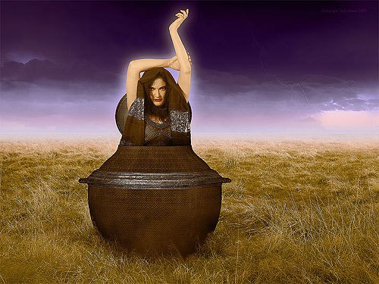
الرؤية السابعة : المرأة التي في المكيال
(زك 5: 5-11)
إزالة خطية أمة إسرائيل في التمرد ضد الله
التفسير المعرفي للكتاب المقدس ، 1: 1549

Slide 66
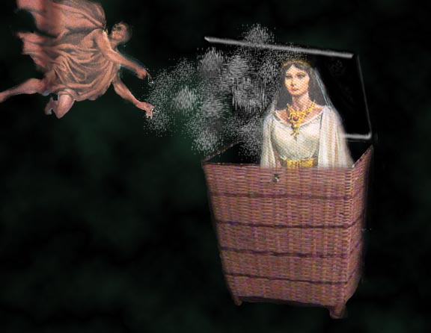
5:5-8 Woman in Basket
ثم خرج الملاك الذي كلمني و قال لي ارفع عينيك و انظر ما هذا الخارج فقلت ما هو فقال هذه هي الإيفة الخارجة و قال هذه عينهم في كل الأرض و إذا بوزنة رصاص رفعت و كانت امرأة جالسة في وسط الإيفة
(زك 5: 5-7)

Slide 67
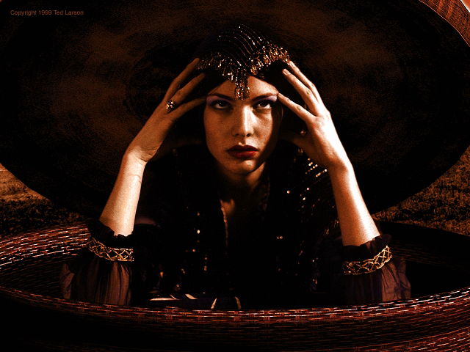
فقال هذه هي الشر فطرحها إلى وسط الإيفة و طرح ثقل الرصاص على فمها
(زك 5: 8)

Slide 68
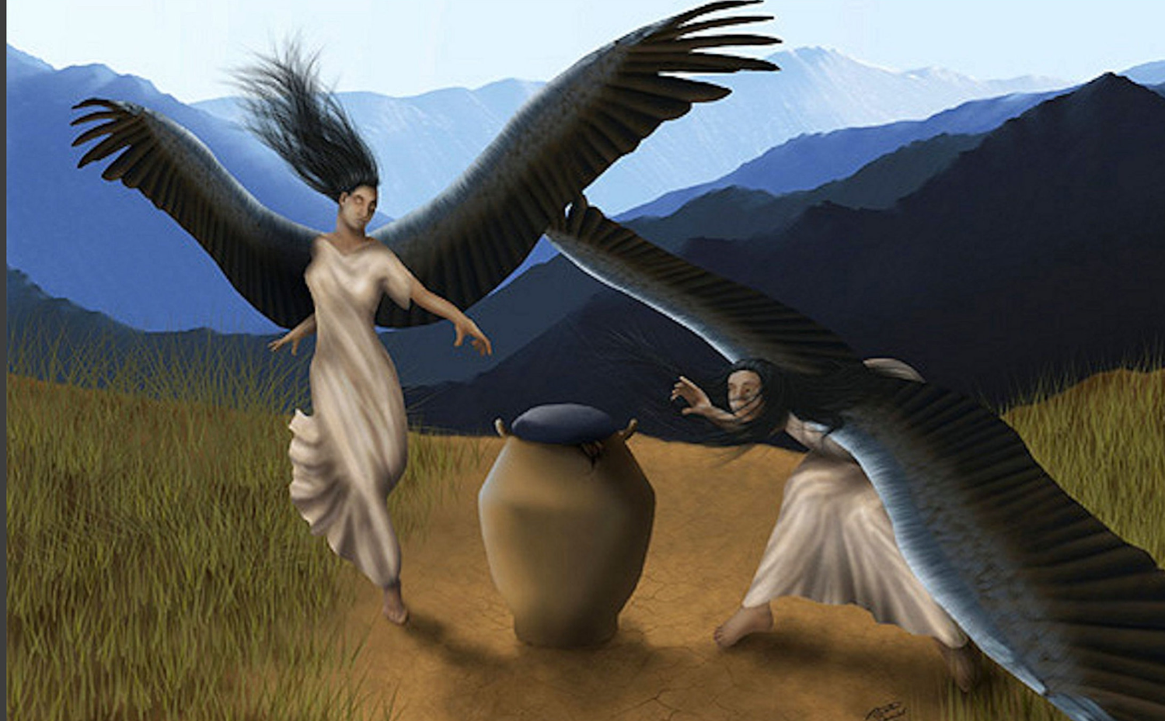
فقال هذه هي الشر فطرحها إلى وسط الإيفة و طرح ثقل الرصاص على فمها (زك 5: 8)

Slide 69

5: 9-11 الإمرأة في السلة
و رفعت عيني و نظرت و إذا بامرأتين خرجتا و الريح في أجنحتهما و لهما أجنحة كأجنحة اللقلق فرفعتا الإيفة بين الأرض و السماء فقلت للملاك الذي كلمني إلى أين هما ذاهبتان بالإيفة فقال لي لتبنيا لها بيتاً في أرض شنعار و إذا تهيأ تقر هناك على قاعدتها
(زك 5: 9-11)

Slide 70

5: 5-8 الإمرأة في السلة
و رفعت عيني و نظرت و إذا بامرأتين خرجتا و الريح في أجنحتهما و لهما أجنجة كأجنحة اللقلق فرفعتا الإيفة بين الأرض و السماء
(زك 5: 9)

Slide 71

في بعض الأحيان يظهر الشر في شكل امرأة
زكريا 5: 9 هي إحدى نصين يذكران كائنات أنثوية خارقة للطبيعة

Slide 72
زكريا 6

Slide 73

الرؤيا الثامنة : المركبات الأربع (زك 6: 1-8)
1 فعدت و رفعت عيني و نظرت و إذا بأربع مركبات خارجات من بين جبلين و الجبلان جبلا نحاس 2 في المركبة الأولى خيل حمر و في المركبة الثانية خيل دهم 3 و في المركبة الثالثة خيل شهب و في المركبة الرابعة خيل منمرة شقر
4 فأجبت و قلت للملاك الذي كلمني ما هذه يا سيدي
(زك 6: 1-4)
التفسير المعرفي للكتاب المقدس ، 1: 1549

Slide 74

6: 1-8 المركبات
فأجاب الملاك و قال لي هذه هي أرواح السماء الأربع خارجة من الوقوف لدى سيد الأرض كلها
649
جنوب
غرب
⁶ التي في ها الخيل الدهم تخرج إلى أرض الشمال و الشهب خارجة وراءها و المنمرة تخرج نحو أرض الجنوب
(زك 6: 5-6)
شمال

Slide 75

الرؤيا الثامنة : المركبات الأربع (زك 6: 1-8)
الدينونة الإلهية على الأمم الوثنية
التفسير المعرفي للكتاب المقدس ، 1: 1549

Slide 76

استعراض الرؤى الليلية
  1. راكب الفرس الأحمر بين أشجار الآس (1: 7-17)
  2. أربعة قرون و اربعة صناع (1: 18-21)
  3. رجل بيده حبل قياس (2: 1-13)
  4. تطهير و تتويج يهوشع (3: 1-10)
  5. المنارة الذهبية و شجرتا الزيتون (4: 1-14)
  6. الدرج الطائر (5: 1-4)
  7. المرأة في المكيال (5: 5-11)
  8. المركبات الأربع (6: 1-8)

Slide 77

يشجعنا الله أيضاً
لنخدمه من خلال
إعلان هويتنا في المسيح

Slide 78

هويتنا في المسيح

Slide 79
كيف يمكنك أن تكون
متشجعاً
في خدمتك للمسيح ؟
طريقتين

Slide 80
1. أنظر لمكانتك المتميزة
(زك 1-6)

Slide 81

2. أنظر لمستقبلك المجيد
(زك 7-14)

Slide 82
زكريا 7

Slide 83


The Postexilic Era
295-296
فترة ما بعد السبي
أعمال الهيكل
حجي
و كان في السنة الرابعة لداريوس الملك أن كلام الرب صار إلى زكريا في الرابع من الشهر التاسع في كسلو
(زك 7: 1)
الأنبياء
زكريا
605
586
539
536
520
516
آخرون
زربابل
ملوك الفرس
كورش
داريوس
Notes:
This was King Darius's second year, in 520 BC (1:1)

Slide 84

2 لما أرسل أهل بيت إيل شراصر و رجم ملك و رجالهم ليصلوا قدام الرب 3 و ليكلموا الكهنة الذين في بيت رب الجنود و الأنبياء قائلين أأبكي في الشهر الخامس منفصلاً كما فعلت كم من السنين هذه
(زك 7: 2-3)

Slide 85
4 ثم صار إلي كلام رب الجنود قائلاً 5 قل لجميع شعب الأرض و للكهنة قائلاً لما صمتم و نحتم في الشهر الخامس و الشهر السابع و ذلك هذه السبعين سنة فهل صمتم صوماً لي أنا 6 و لما أكلتم و لما شربتم أفما كنتم أنتم الآكلين و أنتم الشاربين ؟
(7: 4-6)

Slide 86
Book Chart
إعادة بناء الهيكل للمسيا
أمانة عهد الله |  |  | الحكم المسياني المستقبلي
الإصحاحات 1-6 |  |  | الإصحاحات 7-14
كانت كلمة الرب إلى زكريا (1: 1) |  |  | كلام الرب صار إلى زكريا (7: 1)
رؤى العهد |  |  | رؤى المسيا
 |  |  |  | عبئين
أمر بالتوبة 1: 1-6 | ثماني رؤى عهدية 1: 7-6: 8 | تتويج يهوشع الرمزي 6: 9-15 | أربع رسائل استرداد 7-8 | مرفوض في مجيئه الأول 9-11 | مقبول في مجيئه الثاني 12-14
كانت كلمة الرب إلى زكريا | ثم نظرت إلى أعلى و كان هناك أمامي | كانت إلي كلمة الرب | كانت كلمة الرب لي | عبء كلمة الرب | عبء كلمة الرب
صور |  |  | مشاكل | توقعات
نصيب إسرائيل |  |  | صوم إسرائيل | مستقبل إسرائيل
خلال بناء الهيكل 520-518 ق.م (1: 1، 7: 1) |  |  |  | بعد بناء الهيكل 480-470 ق.م (9: 13؟)
أورشليم
649

Slide 87
أصوام في زكريا 7: 1-8: 23
657
النص | الشهر / اليوم | ذكريات الصوم | النص الكتابي
8: 19ث | 10 / 10 | بدأ نبوخدنصر حصار أورشليم (15 كانو ثاني 588) | إر 39: 1، 52: 4 2 مل 25: 1
8: 19أ | 4 / 9 | دمار أورشليم (18 تموز 586) | إر 39: 2، 52: 6 2 مل 25: 3
7: 3، 5 8: 19ب | 5 / 10 | حريق أورشليم و الهيكل (15-18 آب 586) | إر 52: 12-13 2 مل 25: 8
7: 5 8: 19ت | 7 / 3 | قتل جدليا (9 تشرين أول 586) | إر 41: 1-3 2 مل 25: 25-26
مقتبس من نشرة صف مدرسة دالاس اللاهوتية

Slide 88
زكريا 8

Slide 89

و كان كلام رب الجنود قائلاً هكذا قال رب الجنود غرت على صهيون غيرة عظيمة و بسخط عظيم غرت عليها
(زك 8: 1-2)

Slide 90
الآية المفتاحية
649
هكذا قال الرب قد رجعت إلى صهيون و أسكن في وسط أورشليم فتدعى أورشليم مدينة الحق و جبل رب الجنود الجبل المقدس (زك 8: 3)
زكريا

Slide 91

سيتم البحث عن اليهود
649
هكذا قال رب الجنود في تلك اليام يمسك عشرة رجال من جميع ألسنة الأمم يتمسكون بذيل رجل يهودي قائلين نذهب معكم لأننا سمعنا أن الله معكم
(زك 8: 23)

Slide 92

سيخلص جميع إسرائيل (رو 11: 25-27)
م ع ج 155 و
²⁵ فإني لست أريد أيها الإخوة أن تجهلوا هذا السر لئلا تكونوا عند أنفسكم حكماء أن القساوة قد حصلت جزئياً لإسرائيل إلى أن يدخل ملؤ الأمم 26 و هكذا سيخلص جميع إسرائيل كما هو مكتوب
سيخرج من صهيون المنقذ و يرد الفجور عن يعقوب 27 و هذا هو العهد من قبلي لهم متى نزعت خطاياهم

Slide 93

Zech-a-Cry-Ah
الكلمة المفتاحية

Slide 94
زكريا 9

Slide 95
الكلمة المفتاحية
649
343
المسيا
زكريا

Slide 96

بيان الملكوت في زكريا
343
يجب على يهوذا إعادة بناء الهيكل
(6: 9-15) للبركة في ملكوت المسيا
زكريا

Slide 97

باري هدلستون، الكتاب المقدس الدراسي (جراند رابيدز: بيكر، 1992)
زكريا
1 معنى رؤيا زكريا
2 الفحص بحبل القياس
3 الشيطان و الغصن
4 سبع مناير ذهبية
5 تفسير الدرج الطائر
6 تتويج يهوشع
7 قلوب كالصوان
8 الأمان يأتي إلى أورشليم
9 عودة المسيا
10 استرداد أفرايم و يهوذا
11 تعليم عن الرعاة الأشرار
12 فهم الذي طعنوه
13 تنقية بقية الله
14 بشارة الملكوت الجديد

Slide 98

الدينونات
حماة
1 وحي كلمة الرب في أرض حدراخ و دمشق محله لأن للرب عين الإنسان و كل أسباط إسرائيل
2 و حماة أيضاً تتاخمها و صور و صيدون و إن تكن حكيمة جداً 3 و قد بنت صور حصناً لنفسها و كومت الفضة كالتراب و الذهب كطين الأسواق 4 هوذا السيد يمتلكها و يضرب في البحر قوتها و هي تؤكل بالنار
دمشق
صيدون
صور
آرام
إسرائيل
زكريا 9: 1-4

Slide 99
Book Chart
إعادة بناء الهيكل للمسيا
أمانة عهد الله |  |  | الحكم المسياني المستقبلي
الإصحاحات 1-6 |  |  | الإصحاحات 7-14
كانت كلمة الرب إلى زكريا (1: 1) |  |  | كلام الرب صار إلى زكريا (7: 1)
رؤى العهد |  |  | رؤى المسيا
 |  |  |  | عبئين
أمر بالتوبة 1: 1-6 | ثماني رؤى عهدية 1: 7-6: 8 | تتويج يهوشع الرمزي 6: 9-15 | أربع رسائل استرداد 7-8 | مرفوض في مجيئه الأول 9-11 | مقبول في مجيئه الثاني 12-14
كانت كلمة الرب إلى زكريا | ثم نظرت إلى أعلى و كان هناك أمامي | كانت إلي كلمة الرب | كانت كلمة الرب لي | عبء كلمة الرب | عبء كلمة الرب
صور |  |  | مشاكل | توقعات
نصيب إسرائيل |  |  | صوم إسرائيل | مستقبل إسرائيل
خلال بناء الهيكل 520-518 ق.م (1: 1، 7: 1) |  |  |  | بعد بناء الهيكل 480-470 ق.م (9: 13؟)
أورشليم
649

Slide 100

الدخول الإنتصاري
زك 9: 9

Slide 101
زكريا 10

Slide 102

أطلبوا من الرب المطر في أوان المطر المتأخر فيصنع الرب بروقاً و يعطيهم مطر الوبل لكل إنسان عشباً في الحقل لأن الترافيم قد تكلموا في الباطل و العرافون رأوا الكذب و أخبروا بأحلام كذب يعزون بالباطل لذلك رحلوا كغنم ذلوا إذ ليس راع
(زك 10: 1-2)

Slide 103
زكريا 11

Slide 104
الدينونات
1 افتح أبوابك يا لبنان فتأكل النار أرزك 2 ولول يا سرو لأن الأرز سقط لأن الأعزاء قد خربوا ولول يا بلوط باشان لأن الوعر المنيع قد هبط 3 صوت ولولة الرعاة لأن فخرهم خرب صوت زمجرة الأشبال لأن كبرياء الأردن خربت
صيدون
لبنان
صور
باشان
إسرائيل
زكريا 11: 1-3

Slide 105
زكريا 12

Slide 106

1 وحي كلام الرب على إسرائيل يقول الرب باسط المساوات و مؤسس الأرض و جابل روح الإنسان في داخله 2 هأنذا أجعل أورشليم كأس ترنح لجميع الشعوب حولها و أيضاً على يهوذا تكون في حصار أورشليم
(زك 12: 1-2)
يوم الرب

Slide 107
Book Chart
إعادة بناء الهيكل للمسيا
أمانة عهد الله |  |  | الحكم المسياني المستقبلي
الإصحاحات 1-6 |  |  | الإصحاحات 7-14
كانت كلمة الرب إلى زكريا (1: 1) |  |  | كلام الرب صار إلى زكريا (7: 1)
رؤى العهد |  |  | رؤى المسيا
 |  |  |  | عبئين
أمر بالتوبة 1: 1-6 | ثماني رؤى عهدية 1: 7-6: 8 | تتويج يهوشع الرمزي 6: 9-15 | أربع رسائل استرداد 7-8 | مرفوض في مجيئه الأول 9-11 | مقبول في مجيئه الثاني 12-14
كانت كلمة الرب إلى زكريا | ثم نظرت إلى أعلى و كان هناك أمامي | كانت إلي كلمة الرب | كانت كلمة الرب لي | عبء كلمة الرب | عبء كلمة الرب
صور |  |  | مشاكل | توقعات
نصيب إسرائيل |  |  | صوم إسرائيل | مستقبل إسرائيل
خلال بناء الهيكل 520-518 ق.م (1: 1، 7: 1) |  |  |  | بعد بناء الهيكل 480-470 ق.م (9: 13؟)
أورشليم
649

Slide 108

توبة إسرائيل
و أفيض على بيت يهوذا و على سكان أورشليم روح النعمة و التضرعات فينظرون إلي الذي طعنوه و ينوحون عليه كنائح على وحيد له و يكونون في مرارة عليه كمن هو في مرارة على بكره
(زك 12: 10)

Slide 109

نتائج الضيقة
ينظرون إلي الذي طعنوه
(زك 12: 1-10، خصوصاً عدد 10)
و يأتي الفادي إلى صهيون و إلى التائبين عن المعصية في يعقوب
(أش 59: 20)
سيخرج من صهيون المنقذ و يرد الفجور عن يعقوب
(رو 11: 26ب)
و هكذا سيخلص جميع إسرائيل (رو 11: 26أ)

Slide 110

هوذا يأتي مع السحاب
و ستنظره كل عين
و الذين طعنوه
و ينوح عليه جميع قبائل الأرض
نعم .... آمين
رؤ 1: 7
زك 12: 10

Slide 111
اللاألفية
473
المجيء الثاني
حكم المسيح الروحي
الضيقات
عصر الكنيسة
المملكة الأبدية
الدينونة
Notes:
111

Slide 112
القبل ألفية
473
المجيء الثاني
الظهور الثاني
=
الضيقة
الألفية
عصر الكنيسة
المملكة الأبدية
7 سنوات
1000 سنة
الدينونة
الدينونة
Notes:
112

Slide 113
الخط الزمني التدبيري
437
العرش
العظيم
الأبيض
(رؤ 20: 11-14)
الإختطاف
(1 تس 4: 13-18)
المجيء الثاني
(زك 14: 3-5)
يوم الرب
عصر الكنيسة
الضيقة
(زك 14: 1-2)
الألفية
(زك 14: 6-21)
جوج و ماجوج
(هرمجدون)
(حز 38-39)
إعادة جوج
و ماجوج
(رؤ 20: 7-10)
Notes:
113

Slide 114
زكريا 13

Slide 115

في ذلك اليوم يكون ينبوع مفتوحاً لبيت داود و لسكان أورشليم للخطية و للنجاسة
(زك 13: 1)

Slide 116

و يكون في ذلك اليوم يقول رب الجنود أني أقطع أسماء الأصنام من الأرض فلا تذكر بعد و أزيل الأنبياء أيضاً و الروح النجس من الأرض
(زك 13: 2)

Slide 117

استيقظ يا سيف على راعي و على رجل رفقتي يقول رب الجنود اضرب الراعي فتتشتت الغنم و أرد يدي على الصغار و يكون في كل الأرض يقول الرب أن ثلثين منها يقطعان و يموتان و الثلث يبقى فيها
(زك 13: 7-8)

Slide 118

و أدخل الثلث في النار
و أمحصهم كمحص الفضة
و أمتحنهم امتحان الذهب
هو يدعو باسمي و أنا أجيبه
أقول هو شعبي و هو يقول الرب إلهي
(زك 13: 9)

Slide 119
زكريا 14

Slide 120
سكان أورشليم
(2002)
شرقاً = العرب
غرباً = اليهود

Slide 121

السلب
هوذا يوم للرب ياتي
فيقسم سلبك في وسطك
(زك 14: 1)

Slide 122


The Attack
و أجمع كل الأمم على أورشليم للمحاربة فتؤخذ المدينة و تنهب البيوت و تفضح النساء و يخرج نصف المدينة إلى السبي و بقية الشعب لا تقطع من المدينة
(زك 14: 2)

Slide 123
الخط الزمني التدبيري
437
العرش
العظيم
الأبيض
(رؤ 20: 11-14)
الإختطاف
(1 تس 4: 13-18)
المجيء الثاني
(زك 14: 3-5)
يوم الرب
عصر الكنيسة
الضيقة
(زك 14: 1-2)
الألفية
(زك 14: 6-21)
جوج و ماجوج
(هرمجدون)
(حز 38-39)
إعادة جوج
و ماجوج
(رؤ 20: 7-10)
Notes:
123

Slide 124

رجوع المسيح
فيخرج الرب و يحارب تلك الأمم كما في يوم حربه يوم القتال
(زك 14: 3)

Slide 125

المجيء الثاني
و تقف قدماه في ذلك اليوم على جبل الزيتون الذي قدام أورشليم من الشرق
(زك 14: 4)

Slide 126






الروح يغادر و يرجع
656
حز 8: 4، 9: 3، 10: 4، 10: 18-19، 11: 23
لو 19: 37، 24: 50، أع 1: 10
أع 1: 11، زك 14: 4، حز 43: 1-5
Notes:
The Mount of Olives repeatedly plays a vital role in biblical prophecy. Ezekiel last saw the glory of God leave the temple and land on this mount. More than 500 years later, some Galilean Jews last proclaimed Jesus as Messiah on the Mount of Olives at the Triumphal Entry days before Jerusalem's leaders had him crucified, but Christ rose and returned to the Mount of Olives and ascended from there. The next time Jesus will be seen on earth is at this same Mount of Olives!
___________
Common Arabic-286
BE-38-Zechariah-126
OS-26-Ezek40-48-slide 114
OS-38-Zechariah-179
NS-03-Luke13-14-slide 111
NS-05-Acts1-2-slide 215

Slide 127

المجيء الثاني
و تقف قدماه في ذلك اليوم على جبل الزيتون الذي قدام أورشليم من الشرق
(زك 14: 4أ)

Slide 128

المجيء الثاني
فينشق جبل الزيتون من وسطه نحو الشرق و نحو الغرب وادياً عظيماً جداً و ينتقل نصف الجبل نحو الشمال و نصفه نحو الجنوب
(زك 14: 4ب)

Slide 129
المجيء الثاني
و تهربون في جواء جبالي لأن جواء الجبال يصل إلى آصل و تهربون كما هربتم من الزلزلة في ايام عزيا ملك يهوذا و يأتي الرب إلهي و جميع القديسين معك
(زك 14: 5)

Slide 130

المجيء الثاني
و يكون في ذلك اليوم أنه لا يكون نور الدراري تنقبض و يكون يوم واحد معروف للرب لا نهار و لا ليل بل يحدث أنه في وقت المساء يكون نور
(زك 14: 6-7)

Slide 131

مياه حية
و يكون في ذلك اليوم أن مياهاً حية تخرج من أورشليم نصفها إلى البحر الشرقي و نصفها إلى البحر الغربي في الصيف و في الخريف تكون
(زك 14: 8)

Slide 132

المجيء الثاني
و يكون الرب ملكاً على كل الأرض
في ذلك اليوم يكون الرب وحده و اسمه وحده
(زك 14: 9)

Slide 133

إعادة سكن أورشليم
655
و تتحول الأرض كلها كالعربة من جبع إلى رمون جنوب أورشليم و ترتفع و تعمر في مكانها من باب ينيامين إلى مكان الباب الأول إلى باب الزوايا و من برج حننئيل إلى معاصر الملك فيسكنون فيها و لا يكون بعد لعن فتعمر أورشليم بالأمن
(زك 14: 10-11)
برج حننئيل
برج المئة
جبل الزيتون
باب الغنم
باب السمك
باب العد
الباب القديم
باب الشرق
السور العريض
باب الخيل
برج التنانير
سور أوفيل
برج المراقبة
باب الوادي
باب الماء
باب الدمن
الزاوية
بركة سلوام
باب العين

Slide 134

المجيء الثاني
و هذه تكون الضربة التي يضرب بها الرب كل الشعوب الذين تجندوا على أورشليم لحمهم يذوب و هم واقفون على أقدامهم و عيونهم تذوب في أوقابها و لسانهم يذوب في فمهم
(زك 14: 12)

Slide 135

المجيء الثاني
و يكون في ذلك اليوم أن اضطراباً عظيماً من الرب يحدث فيهم فيمسك الرجل بيد قريبه و تعلو يده على يد قريبه و يهوذا أيضاً تحارب أورشليم و تجمع ثروة كل الأمم من حولها ذهب و فضة و ملابس كثيرة جداً
(زك 14: 13-14)

Slide 136

المجيء الثاني
و كذا تكون ضربة الخيل و البغال و الجمال و الحمير و كل البهائم التي تكون في هذه المحال كهذه الضربة
(زك 14: 15)

Slide 137
الخط الزمني التدبيري
437
العرش
العظيم
الأبيض
(رؤ 20: 11-14)
الإختطاف
(1 تس 4: 13-18)
المجيء الثاني
(زك 14: 3-5)
يوم الرب
عصر الكنيسة
الضيقة
(زك 14: 1-2)
الألفية
(زك 14: 6-21)
جوج و ماجوج
(هرمجدون)
(حز 38-39)
إعادة جوج
و ماجوج
(رؤ 20: 7-10)
Notes:
137

Slide 138

العبادة الألفية
و يكون أن كل الباقي من جميع الأمم الذين جاؤوا على أورشليم يصعدون من سنة إلى سنة ليسجدوا للملك رب الجنود و ليعيدوا عيد المظال و يكون أن كل من لا يصعد من قبائل الأرض إلى أورشليم ليسجد للملك رب الجنود لا يكون عليهم مطر و إن لا تصعد و لا تأت قبيلة مصر و لا مطر عليها تكن عليها الضربة التي يضرب بها الرب الأمم الذين لا يصعدون ليعيدوا عيد المظال هذا يكون قصاص مصر و قصاص كل الأمم الذين لا يصعدون ليعيدوا عيد المظال
(زك 14: 16-19)

Slide 139


القداسة الألفية
في ذلك اليوم يكون على أجراس الخيل قدس للرب و القدور في بيت الرب تكون كالمناضح أمام المذبح
و كل قدر في أورشليم و في يهوذا تكون قدساً لرب الجنود و كل الذابحين يأتون و يأخذون منها و يطبخون فيها و في ذلك اليوم لا يكون بعد كنعاني في بيت رب الجنود
(زك 14: 20-21)

Slide 140

البيان الموجز في زكريا
649
346
يجب على يهوذا أن تحضر لمجيء المسيا في ضوء مكانة العهد المتميزة بين الأمم من خلال إعادة بناء الهيكل للبركات المستقبلية عندما يحكم المسيا على الملكوت
زكريا

Slide 141

أورشليم الألفية
106
لأنه من صهيون تخرج الشريعة
و من أورشليم كلمة الرب
أشعياء 2: 3

Slide 142

سوف نملك نحن أيضاً مع إسرائيل
بعد رجوع المسيح
Notes:
Christians who abandon Jesus will not reign with him after he returns.

Slide 143

هل تحتاج إلى التشجيع
اليوم ؟

Slide 144

الفكرة الرئيسية
طريقة محاربة الإحباط هو أن ...
ترى من أنت
و إلى أين أنت ذاهب

Slide 145
1. أنظر إلى مكانتك المتميزة
(زك 1-6)

Slide 146
2. أنظر إلى مستقبلك المجيد
(زك 7-14)

Slide 147

أسئلة للتفكير
كيف يمكنك أن تفهم بشكل أفضل
مكانتك المجيدة في المسيح ؟
————————
كيف يمكنك أن تخدم المسيح بشكل أفضل الآن
في ضوء ملكك معه عند رجوعه ؟
زكريا

Slide 148
Black

Slide 149


وعظ العهد القديمat BibleStudyDownloads.org
أحصل على العرض التقديمي و النص مجاناً

